Slide 1
BÁO CÁO ĐỒ ÁN THIẾT KẾ MẠNG
Đề tài: Thiết kế và triển khai mạng Metro Ethernet sử dụng MPLS
Sinh viên: Huỳnh Nguyễn Quốc Việt - 52300267
Ngành: Mạng máy tính và truyền thông dữ liệu

Slide 2
1. Mục tiêu và Phạm vi nghiên cứu
- Xây dựng mô hình Metro Ethernet MAN kết nối đa chi nhánh.
- Triển khai kỹ thuật chuyển mạch nhãn MPLS (Multiprotocol Label Switching).
- So sánh hiệu năng giữa 3 kiến trúc LAN: Flat, 3-Tier và Leaf-Spine.
- Đánh giá khả năng mở rộng và tính bảo mật của mạng lõi ISP.

Slide 3
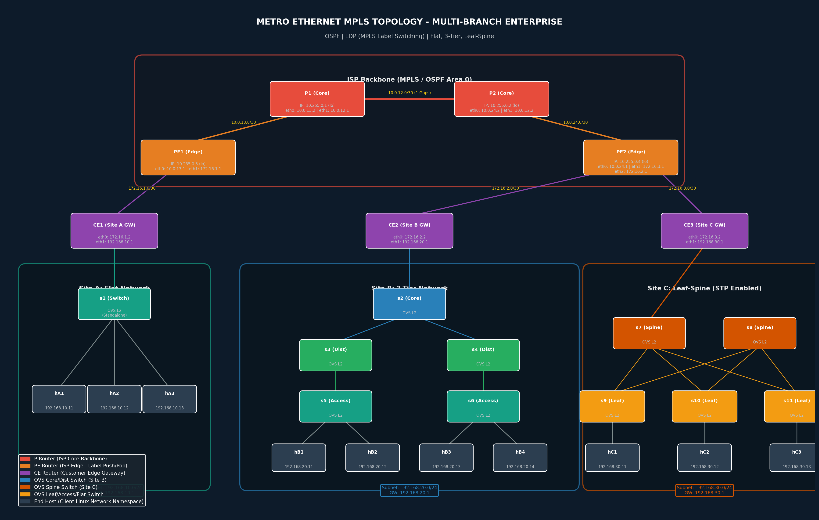
2. Thiết kế Topology hệ thống
- ISP Core: Router P1, P2 chạy OSPF/LDP.
- ISP Edge: Router PE1, PE2 kết nối khách hàng.
- Site A: Flat Network (Mô hình doanh nghiệp nhỏ).
- Site B: Core-Dist-Access (Mô hình tiêu chuẩn).
- Site C: Leaf-Spine (Mô hình Data Center).

Slide 4
3. Hiện thực hóa trên Mininet
- Sử dụng LinuxRouter và OVS Switches.
- Cấu hình STP cho Site C để chống Loop lớp 2.
- Quy hoạch IP khoa học: /30 cho Backbone, /24 cho LAN.
- Kiểm tra Nodes/Net: Đầy đủ 11 Switch, 7 Router và 10 Hosts.
[Thieu anh: mininet_nodes_net.png]

Slide 5
4. Minh chứng Hội tụ định tuyến
- OSPF đạt trạng thái FULL giữa P và PE.
- LDP phát nhãn tự động cho các dải Loopback và LAN.
- Bảng định tuyến xuất hiện 'Label' (24, 25, implicit-null).
- Chứng minh dữ liệu đi qua hầm MPLS thay vì IP thuần.
[Thieu anh: ospf_neighbor.png]

Slide 6
5. Kiểm tra kết nối & Tính ẩn danh
- Ping xuyên chi nhánh: Đạt 0% Loss, RTT ổn định.
- Traceroute: Xuất hiện dấu * * * tại các hop mạng lõi.
- Giải thích: Tính năng ẩn IP của MPLS giúp bảo mật hạ tầng ISP.
[Thieu anh: traceroute_mpls.png]

Slide 7
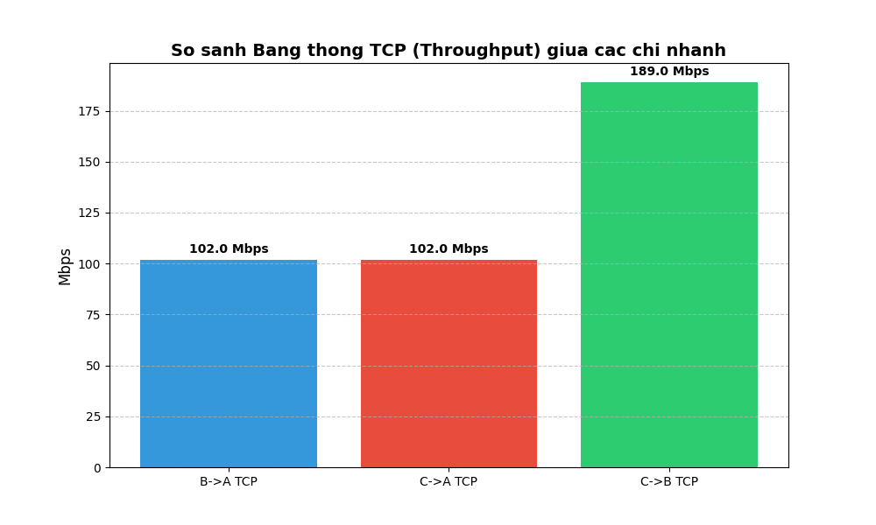
6. Đánh giá Thông lượng (Throughput)
- Site B -> Site C (Nội bộ PE): Đạt băng thông cao nhất (~189Mbps).
- Site A -> Site B (Xuyên lõi): Bị giới hạn bởi nút thắt WAN (~100Mbps).
- Leaf-Spine thể hiện sự ổn định vượt trội khi có lưu lượng cao.

Slide 8
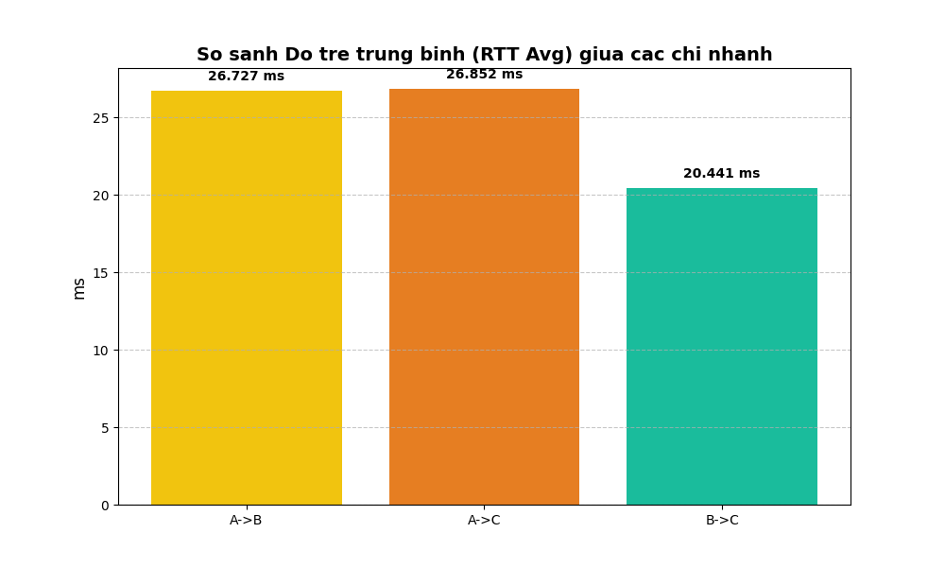
7. Phân tích Độ trễ (RTT)
- Độ trễ trung bình duy trì mức 20ms - 27ms.
- MPLS giúp giảm Overhead xử lý tại Core Router.
- Kiến trúc LAN phân tầng giúp tăng tính sẵn sàng (Availability).

Slide 9
8. Tổng kết đồ án
- Hoàn thành 100% mục tiêu thiết kế và triển khai.
- Hệ thống tự động hóa hoàn toàn từ cấu hình đến đo lường.
- Nắm vững công nghệ chuyển mạch nhãn hiện đại nhất hiện nay.
- Hướng phát triển: Triển khai QoS và Traffic Engineering trên MPLS.

